Slide 1


스마트폰 이미지 분석을 통한 처방전 분석

Slide 2
목차
서비스 선정 배경
서비스 주제
헬스 케어 관련 공공 데이터 설명
빅데이터를 이용한 서비스 사례
타기관 공공 데이터 설명
서비스 제안 (UI)
창의성 및 파급 효과

Slide 3
1. 서비스 선정 배경
출처 : 대한 약사회 (2014 ~ 2018)
약화 사고 중 조제 오류가 60%로 가장 큰 비중을 차지
조제 오류 중에서는 약물 선택 오류와 수량, 용량 오류가 대부분

Slide 4
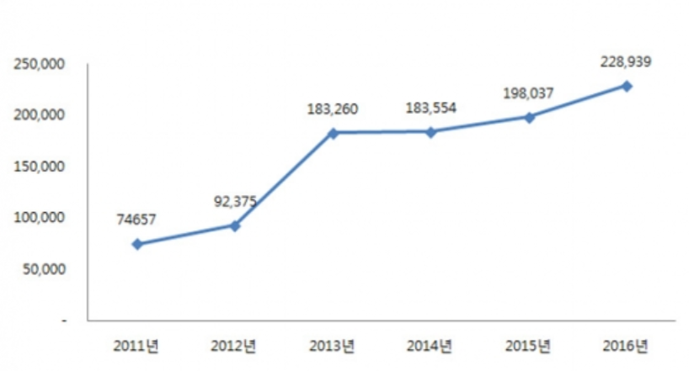
1. 서비스 선정 배경
출처 : 식품 의약 안전처
<처방 분석 시스템의 필요성>
2016년은 2011년 대비 3배 이상 증가
- 세계 의약품 부작용 보고 비율 -
1위 미국, 2위 한국
연도별 의약품 부작용 보고 건수

Slide 5




2. 서비스 주제
의약품 처방 정보, 적정 사용 정보를 활용한 처방 확인 서비스
<병원 진료>
- 환자가 병원 위치와 데이터를 보고 방문 후, 병명에 맞는 처방전을 받는다.
<약국 처방>
- 약국에 가서 처방된 약을 받는다.
<처방 정보 확인>
- 자신의 개인 정보와 공공 데이터를 활용하여 알맞은 처방인지 확인 및 병원의 처방전과 약국의 처방이 같은지 확인
- 병원과 약국의 데이터에 저장 및 후기 작성 (블록체인 기술을 통해 위조 방지)
<처방 정보 입력>
- OCR 문자 인식을 통해 약 봉투를 스캔 후, 정보 저장
처방전 다운 후, 스캔 및 정보 저장 (현재는 건강보험심사평가원에서 다운 가능)

Slide 6
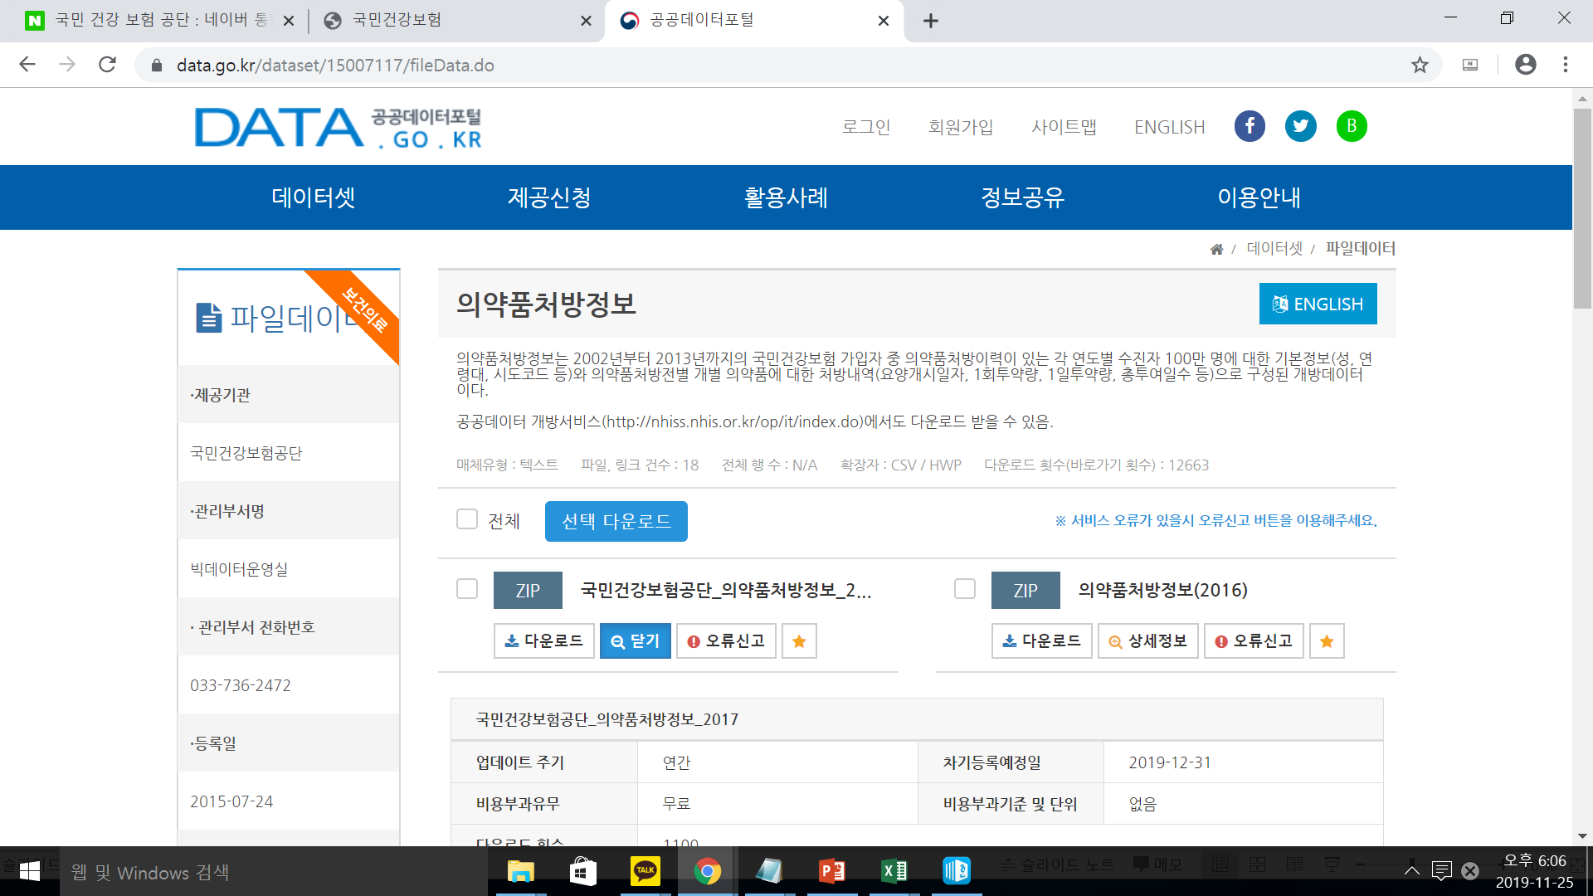
3. 헬스 케어 관련 공공 데이터 – 데이터 출처
<데이터 : 의약품 처방정보>
출처: 공공 데이터 포털
https://www.data.go.kr/dataset/15007117/fileData.do
제공: 국민건강보험공단
의약품 처방정보 데이터
(2003년 ~ 2017년)
- 매년 100만 명에 대한 기본정보와 의약품 처방전별 개별 의약품 처방내역
- 개인정보와 민감성 데이터는 제외 또는 마스킹 처리
<데이터 : 의약품 적정 사용 정보>
출처: 한국 의약품 안전 관리원
https://www.drugsafe.or.kr/ko/index.do -> DUR정보 -> DUR정보 검색
제공: 한국 의약품 안전 관리원
- 새로운 약물-약물간 상호작용 문제가 제기된 경우
- 이전에 인지되지 못한 위험인구집단이 의심되는 경우(예. 특정 질환 동반자)
- 국내외 문헌 등 그 외 경로로 의약품 안전성 문제가 제기되는 경우

Slide 7
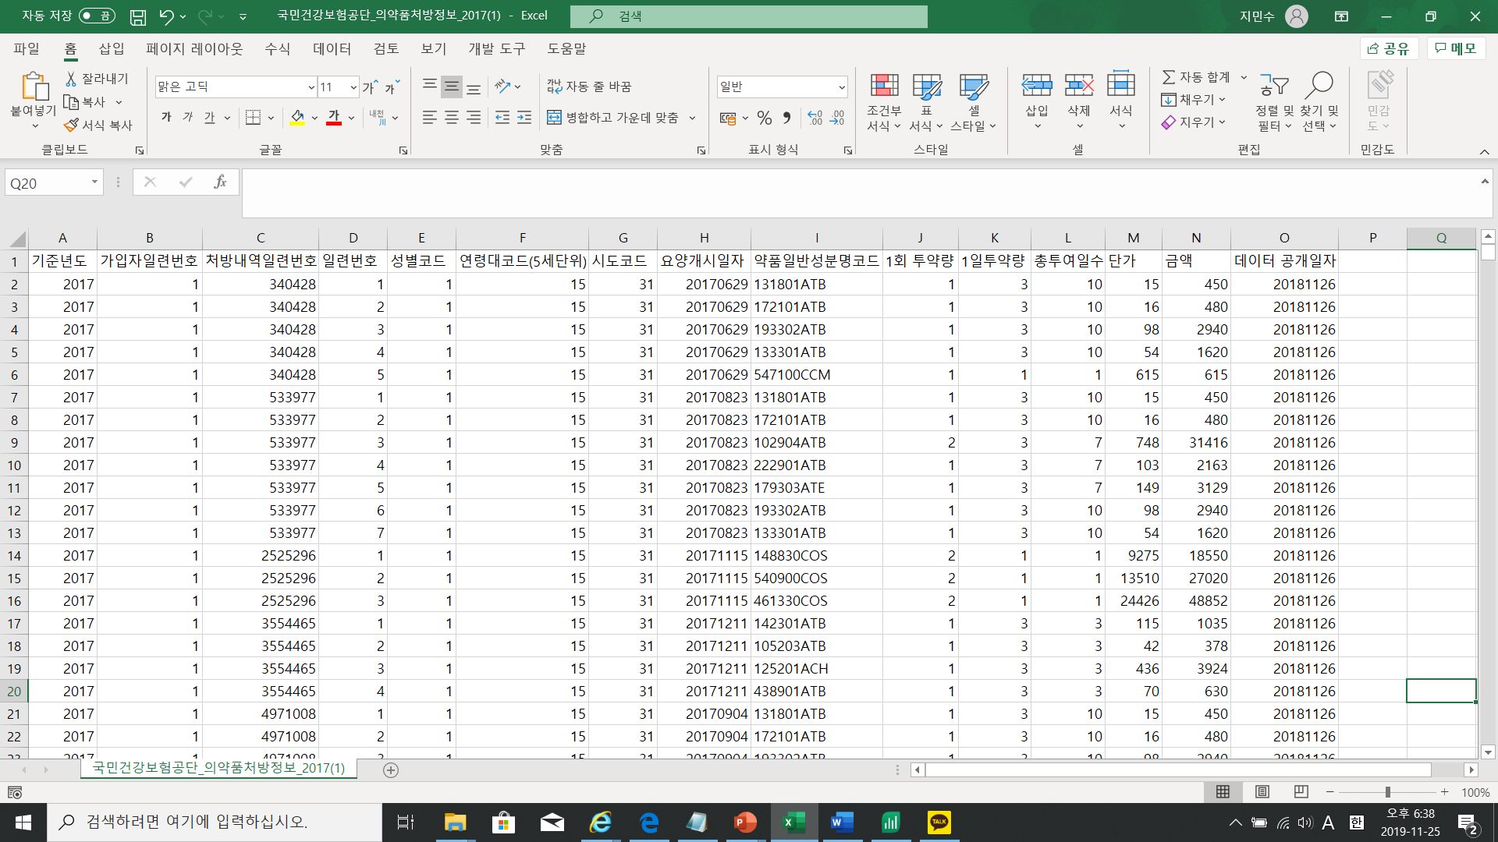
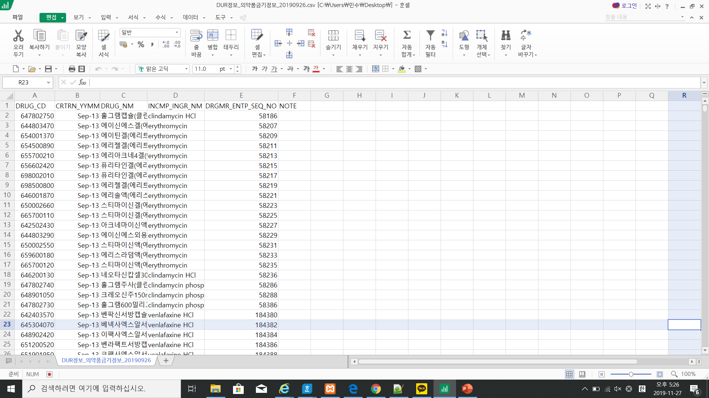
3. 헬스 케어 관련 공공 데이터 – 데이터 설명
데이터 형태 : CSV파일
사이즈 : 1. Columns 15개, Rows 1,000,000개 (03년~17년 총 1500만 개)
2. Columns 6개, Rows 8000개
기본정보 : 가입자 일련번호, 성, 연령대, 시도코드 등
개별 의약품에 대한 처방내역 : 요양개시일자, 1회 투약량, 1일 투약량, 총 투여일 수, 단가, 금액 등
의약품 적정 사용 정보 : 주의 의약품 명, 주의 성분 명, 일련 번호 등

Slide 8

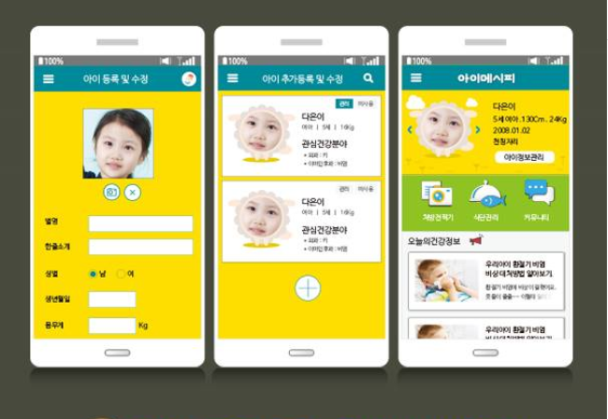
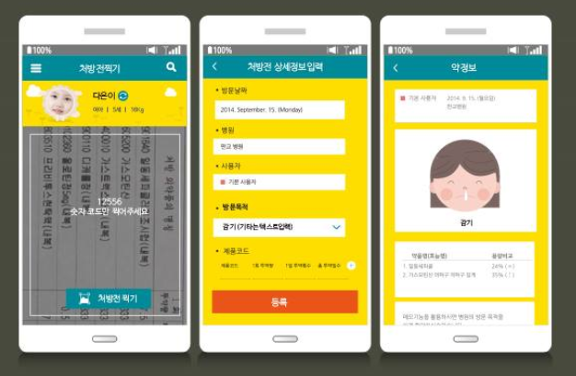
4. 빅데이터를 이용한 서비스 사례 - <아이메시피>
아이들이 복용하는 약의 정보와 섭취하는 음식의 정보를 제공하는 서비스

Slide 9


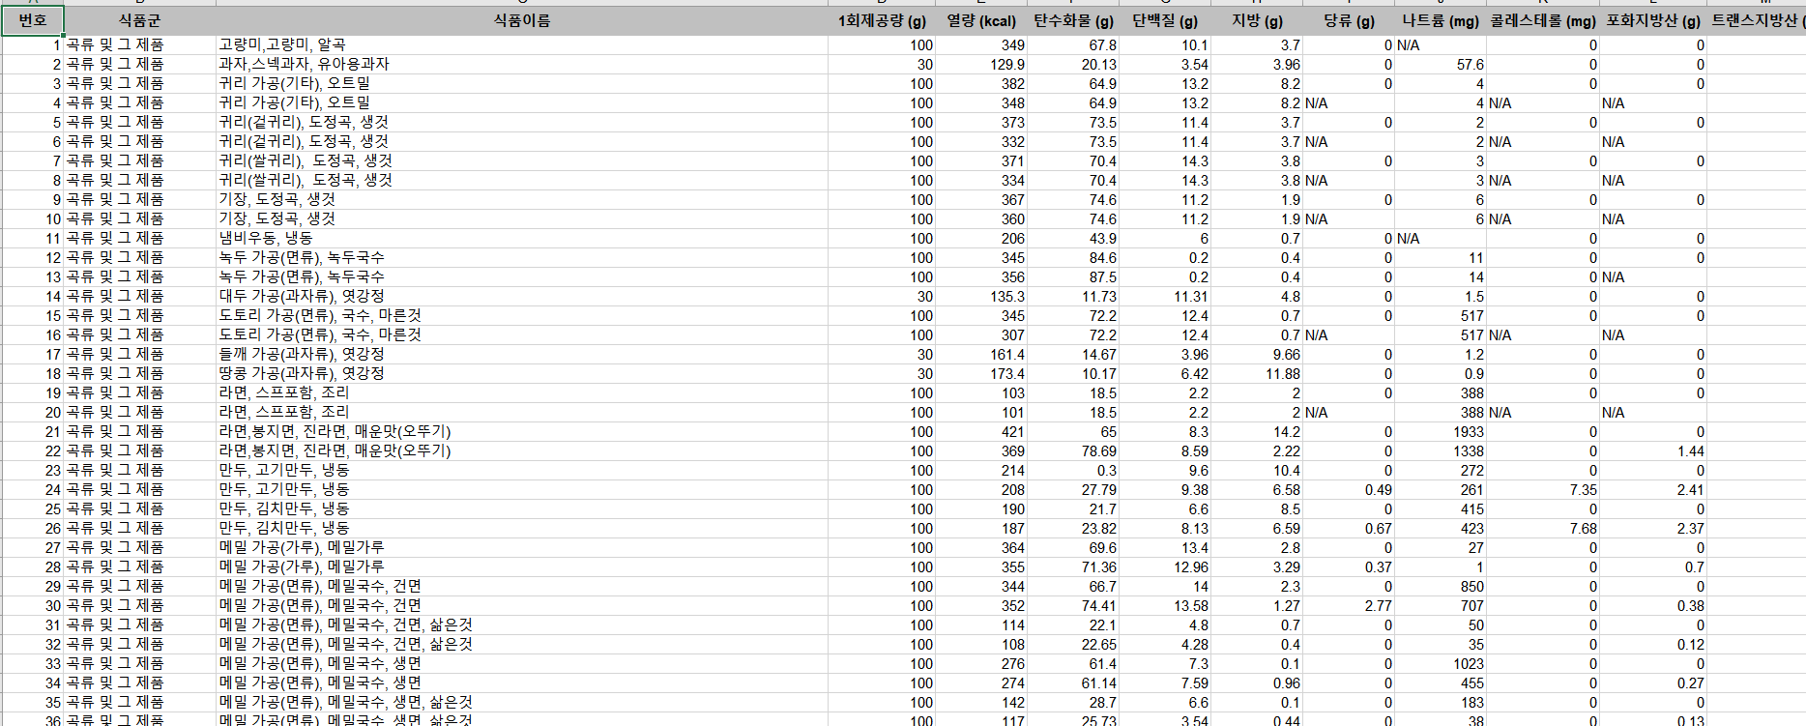
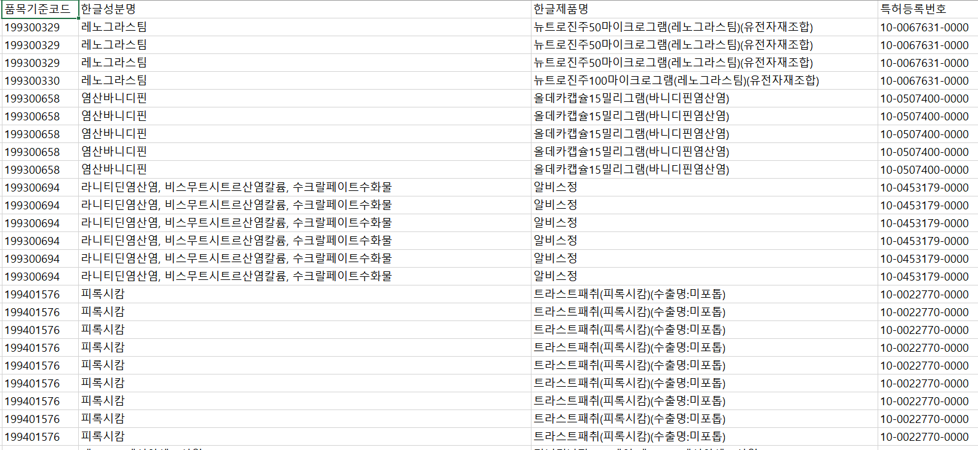
4. 빅데이터를 이용한 서비스 사례 - <아이메시피>
- 활용 데이터 -
약물 유전 정보, 의약품 부작용 정보, 식품
영양 성분, 식품 첨가물 정보 등의 데이터
건강검진정보, 의약품처방정보, 진료내역정보, 질병예측정보 등의 데이터
<식품 영양 성분 데이터>
<국내 소송 의약품 (특허)>
식품 분류별 열량, 탄수화물, 단백질, 지방, 당류, 나트륨, 콜레스테롤, 포화지방산, 트랜스지방산 함량정보
품목기준코드, 한글 성분명, 제품명, 특허 등록 번호, 청구 일자 등 -> 약품명과 성분 표시

Slide 10
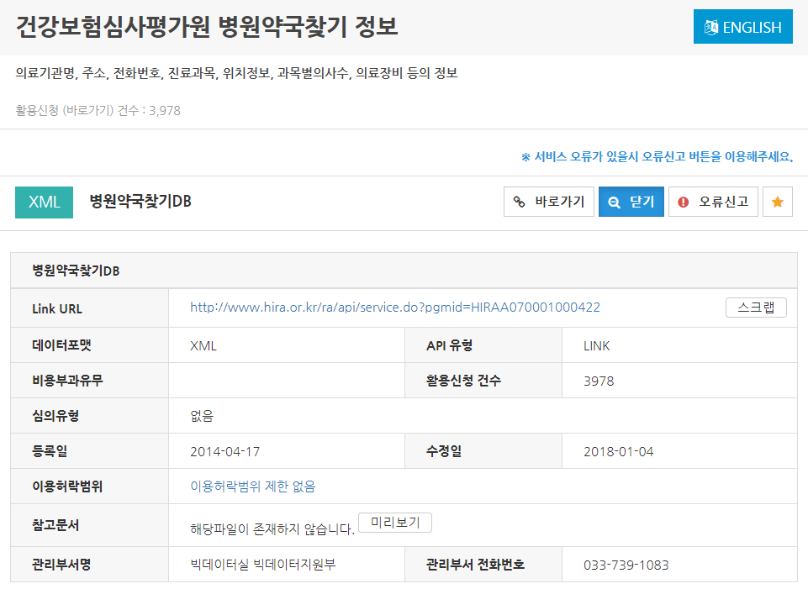

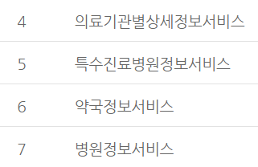
5. 타기관 공공 데이터
의료 기관명, 주소, 전화번호,
진료 과목, 위치 정보, 과목별 의사 수, 의료 장비 등의 정보
신청 대기 중
http://www.hira.or.kr/ra/api/service.do?pgmid=HIRAA070001000422

Slide 11
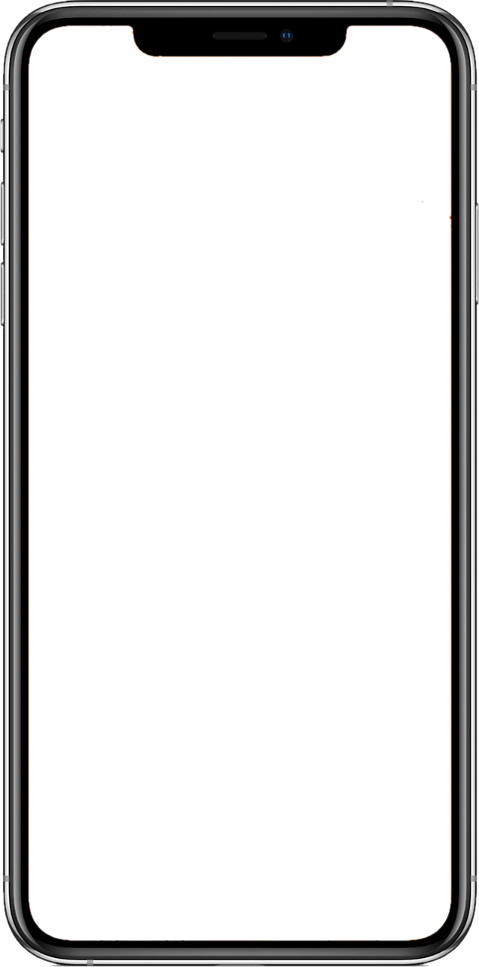
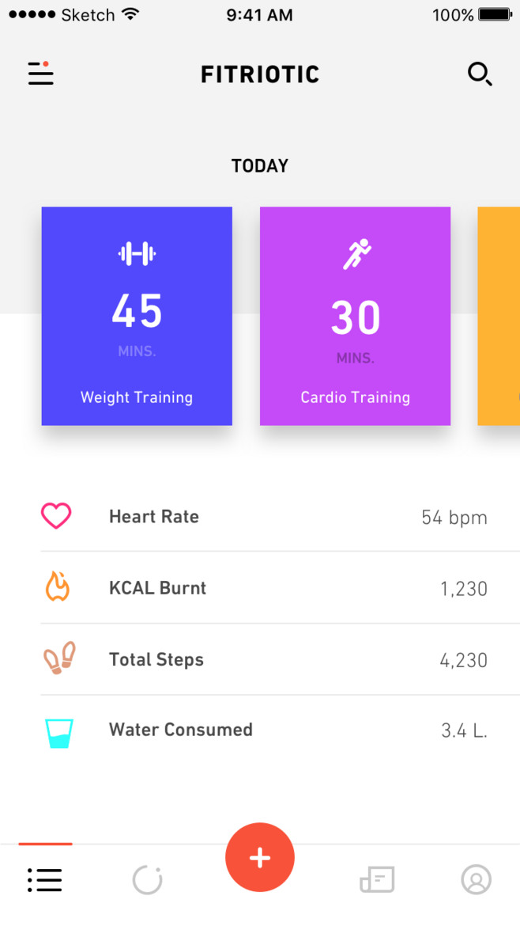


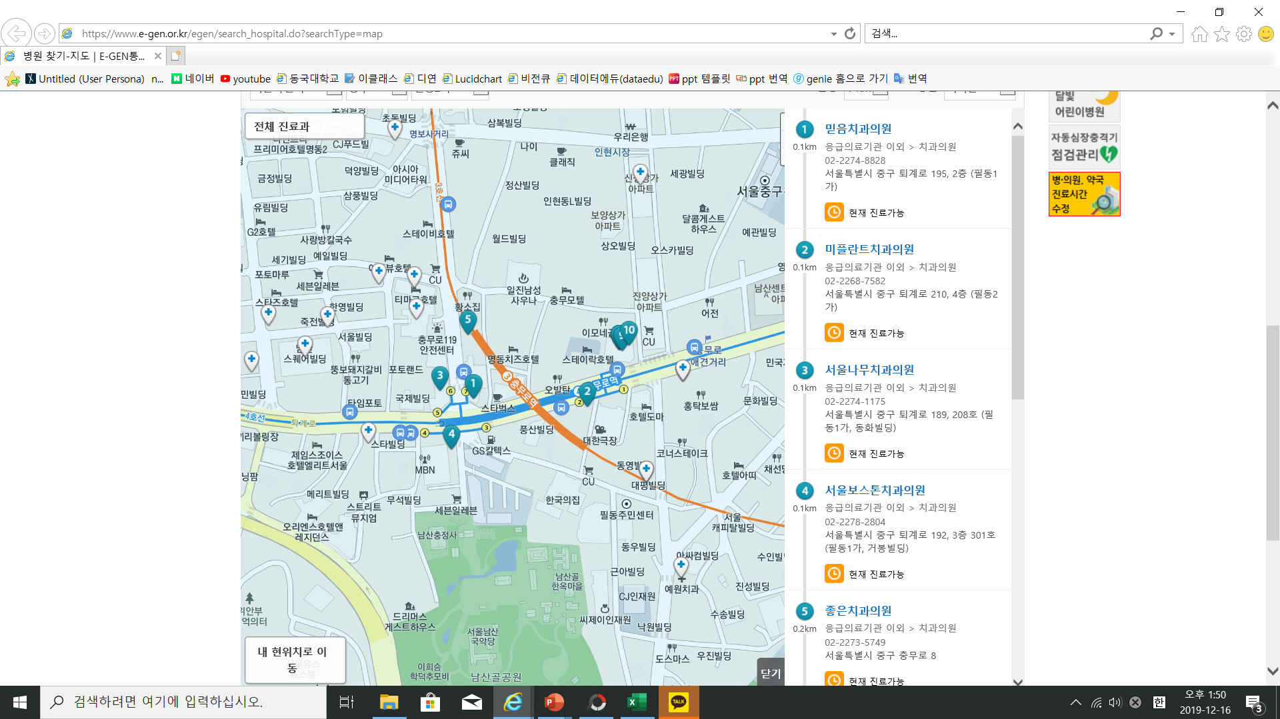
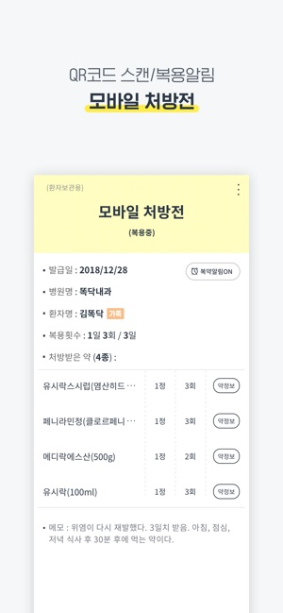
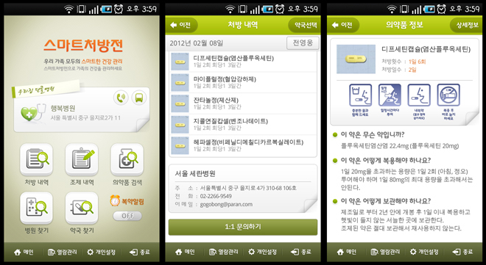







6. 서비스 제안 (UI)
병원, 약국 위치
처방전<건강보험심사평가원>
위치, 평점 등의 관련 데이터를 보고 방문 기관 결정
적절한 처방을 기준으로 병원과 약국의 데이터에 평점 부여 및 후기 작성
2019. 12. 12
동국 병원
김철수
건강 보험 심사 평가원과 연결해 처방전 제공
(공인 인증서)
처방 상세 확인
처방 상세 확인
내 처방 내역
내 처방 내역
복용 주의 사항 확인
복용 주의 사항 확인
병원, 약국 이용 평가
병원, 약국 이용 평가
2.1%

Slide 12
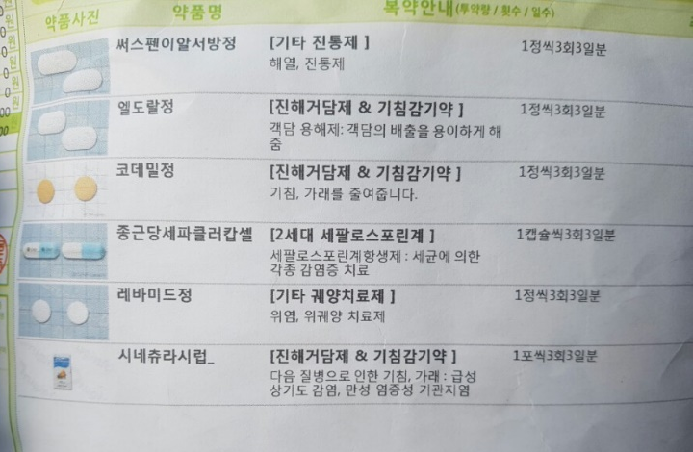


6. 서비스 제안 (UI)
개인 정보, 병용 금기 정보 등과 함께 분석해 적합성 판단
동국 약국 2019. 12. 12
동국 약국 2019. 12. 12
동국 약국 2019. 12. 12
알맞은 처방
부적합 처방
- 병용 금기
써스펜이알서방정 (1정, 3회, 3일)
엘도랄정 (1정, 3회, 3일)
코데밀정 (1정, 3회, 3일)
종근당세파클러캅셀 (1캡슐, 3회, 3일)
레바미드정 (1정, 3회, 3일)
시네츄라시럽 (1포, 3회, 3일)
써스펜이알서방정 (1정, 3회, 3일)
도세핀 (1정, 3회, 3일)
포모테롤 (1정, 3회, 3일)
종근당세파클러캅셀 (1캡슐, 3회, 3일)
레바미드정 (1정, 3회, 3일)
시네츄라시럽 (1포, 3회, 3일)
처방 상세 확인
내 처방 내역
복용 주의 사항 확인
내 처방 내역
내 처방 내역
병원, 약국 이용 평가
복용 주의 사항 확인
복용 주의 사항 확인
병원, 약국 이용 평가
병원, 약국 이용 평가

Slide 13

7. 창의성 및 파급 효과
- 4차 산업혁명의 핵심인 인공지능 기술을 적용한 헬스케어 애플리케이션
- 적정 처방 여부를 기준으로 한 평가 시스템으로 평가의 공정성 제고
- 법률에 근거한 국민의 공공 데이터 이용권 보장, 국민의 알 권리 충족
- 건강 정보 관련 산업계의 새로운 형태의 사업 기회 창출
- 여러 공공 데이터를 활용한 부가가치 서비스를 창출
- 여러 헬스케어 애플리케이션과 접목해 시너지효과 기대

Slide 14
Q & A

